Slide 1
МЕДИЦИНСКИ УНИВЕРСИТЕТ – ПЛЕВЕН
ФАКУЛТЕТ „ОБЩЕСТВЕНО ЗДРАВЕ“
ЦЕНТЪР ЗА ДИСТАНЦИОННО ОБУЧЕНИЕ
Лекция №6
БИОМЕХАНИКА
Механични свойства на твърдите тела. Деформируемост, пластични и еластични деформации. Деформации при опън, натиск, хлъзгане или усукване. Механично напрежение, абсолютна и относителна деформация. Зависимост на деформацията от напрежението, закон на Хук. Модул на Юнг, якост, разтегливост, механична устойчивост, хистерезис. Вискоеластичност, основни прояви: пълзене, релаксация, хистерезис, чувствителност към скоростта на натоварване. Анизотропия.
Проф. Константин Балашев, дхн
Notes:
1

Slide 2
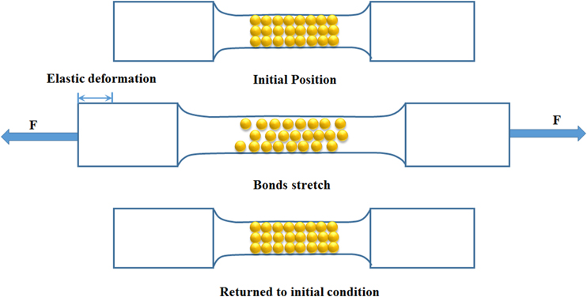
Механични свойства на материалите
Деформации
Когато към тяло се приложи сила, то може да започне да се движи, но и да се деформира. Във вътрешността на всяко тяло действат сили, които не позволяват то да се разпадне на части. Това са кохезионни сили на взаимодействие между молекулите. Ако в резултат на действието на външни сили молекулите започнат да се отдалечават, кохезионните сили се стремят да ги върнат в началното положение. Въпреки тези сили, в отговор на външни въздействия е възможно телата да се деформират или разрушат.

Slide 3
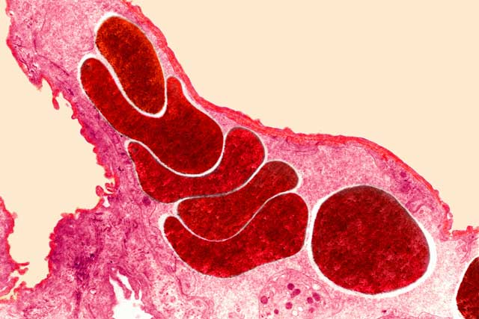
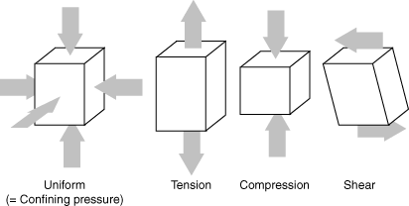
Изменението на размерите, формата или обема на едно тяло под действието на външни сили се нарича деформация, а самото свойство - деформируемост.
Деформации, които изчезват след като външните сили престанат да действат, се наричат еластични, а такива, които остават - пластични. Има различни видове еластични деформации, но всички те могат да се представят като деформации при опън или натиск и деформации при хлъзгане или усукване.

Slide 4
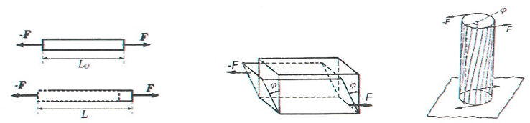
Нека към основите на хомогенна пръчка от някакво вещество са приложени сили на опъване F и -F. Пръчката ще се деформира, т.е. ще се удължи. Тази деформация може да се характеризира като абсолютна деформация ΔL = L - L₀ или относителна деформация
ε = ΔL/L (L₀ е началната дължина, a L - крайната дължина на пръчката). Относителната деформация е безразмерна величина.
При малки относителни деформации повечето тела проявят еластичност, т.е. деформацията изчезва, след като външните сили престанат да действат. Освен това, връзката между натоварване и деформация е линейна. Деформациите при натиск се характеризират по подобен начин.

Slide 5
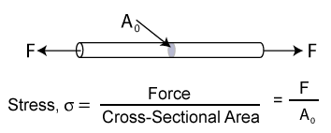
Ефектът на деформиращата сила зависи от това върху каква площ се разпределя, което се характеризира с величината механично напрежение. Отношението между големината на деформиращата сила F и площта на напречно сечение на тялото А₀, разположена перпендикулярно (нормално) на посоката на силата, се нарича нормално напрежение: σ = F/А₀. Напрежението е силата, действаща на единица площ. Напрежението при твърдите тела е еквивалентно на налягането, предизвикващо деформация на флуидите, и също се измерва в Паскали (Ра).

Slide 6
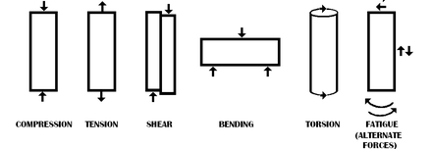
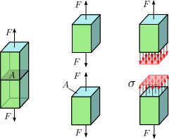
Напрежението може да бъде обусловено от надлъжни сили на разтегляне или свиване, както и от напречни сили на срязване (хлъзгане) или усукване.
Външната действаща сила предизвиква възникване на вътрешна еластична противодействаща сила, която е равна по големина, но противоположна по посока. Това обуславя възникване на вътрешно напрежение в тялото при деформация. При равновесие вътрешното напрежение е равно на външното, предизвикано от деформиращата сила.

Slide 7
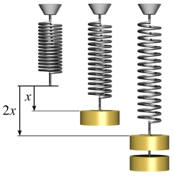

Закон на Хук
При малки деформации връзката между големината на деформиращата сила (F) и получаваната деформация (х) е линейна и се описва от закон, открит от Робърт Хук (Robert Hooke, 1635-1703, английски учен- енциклопедист, естествоизпитател и изобретател, откривател на сложния микроскоп.):
$$F =−kx$$

Slide 8
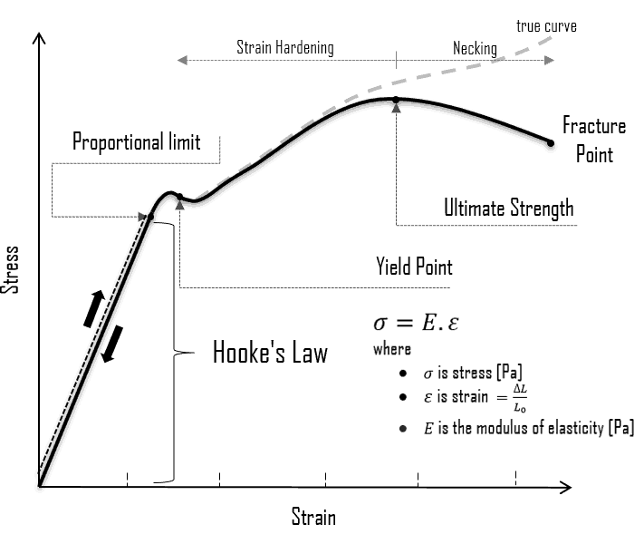
$$σ$$
$$ε$$
Изразен не чрез сила, а чрез напрежение той има вида $σ =Eε,$т.е. механичното напрежение $σ$ е право пропорционално на относителната деформация $ε$. Това е валидно при малки деформации ($∆L ≪L_{0}$). $E$ е модул на линейна деформация.

Slide 9
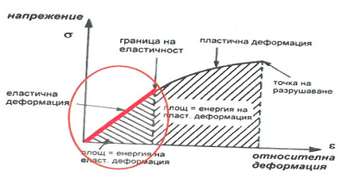
По-горе е показана крива от типа "напрежение - относителна деформация". Законът на Хук е валиден само в линейния участък (в червено). Това е традиционният й вид, макар че причинно-следствената логика предполага да се отразява зависимостта на деформацията от напрежението, т.е. кривата както и закона на Хук да бъдат от типа $ε=\frac{σ}{E}$.

Slide 10
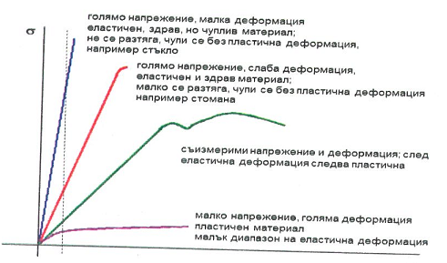
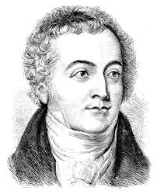
Thomas Young, 1773-1829
Модулът на линейна деформация ($E=\frac{σ}{ε}$) представлява наклонът на правата "напрежение-деформация" в линейния участък и показва съотношението между механичното напрежение и получената деформация. Той се нарича модул на Юнг на името на английския лекар и физик Томас Юнг (Thomas Young, 1773-1829). Модулът на Юнг характеризира еластичността на материала. При по-големи негови стойности материалът е по- еластичен.
$$ε$$

Slide 11
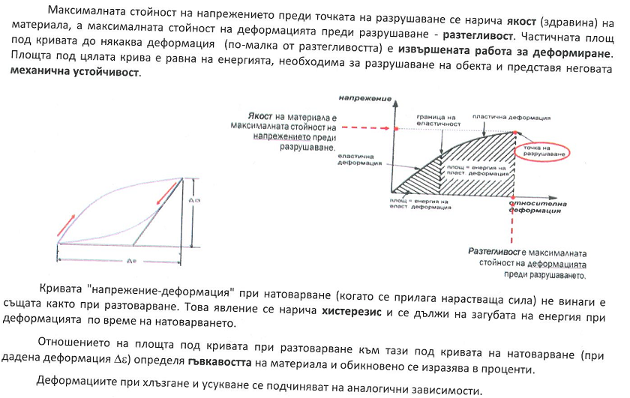
Максималната стойност на напрежението преди точката на разрушаване се нарича якост (здравина) на материала, а максималната стойност на деформацията преди разрушаване - разтегливост. Частичната площ под кривата до някаква деформация (по-малка от разтегливостта) е извършената работа за деформиране. Площта под цялата крива е равна на енергията, необходима за разрушаване на обекта и представя неговата механична устойчивост

Slide 12
Криви на „напрежение-деформация“
Кривата „напрежение - деформация" при натоварване (когато се прилага нарастваща сила) не винаги е същата както при разтоварване. Това явление се нарича хистерезис и се дължи на загубата на енергия при деформацията по време на натоварването.
$$∆α$$
$$∆ε$$
Отношението на площта под кривата при разтоварване към тази под кривата на натоварване (при дадена деформация Δ$ε$) определя гъвкавостта на материала и обикновено се изразява в проценти.
Деформациите при хлъзгане и усукване се подчиняват на аналогични зависимости.

Slide 13
Вискоеластичност
Законът на Хук е линеен (т.е. от вида $y =kx$) - получаваната деформация е пропорционална на действащото напрежение (сила). Повечето биологични материали показват силно нелинейно поведение, т.е. нелинейна зависимост между сила и деформация.
Нелинейните явления в биологичните системи се дължат на факта, че за меките тъкани са характерни много големи относителни деформации (над 100 %). За това са отговорни широко разпространените в тях протеини колаген и еластин, които имат такова поведение.
Нелинейността се дължи на пластични деформации, които се получават наред с еластичните. Това определя едно смесено свойство между вискозност (пластичност) и еластичност, наречено вискоеластичност.

Slide 14
Вискоеластичността е характерна за кости, хрущяли, сухожилия и лигаменти. Тя има четири основни прояви:
Пълзене - нарастваща с времето деформация на материала при постоянно натоварване;
Релаксация - намаляващо с времето напрежение на материала при постоянна деформация;
Хистерезис - различни криви "напрежение-деформация" при натоварване и разтоварване, което отразява загубата на енергия по време на деформацията при натоварване;
Чувствителност към скоростта на натоварване - при по-бързо натоварване материалът може да погълне повече енергия преди разрушаването си и затова се нуждае от по-голяма сила за разрушаване. Това например защитава костите, които показват с 30 % по-голяма здравина при енергично ходене, отколкото при бавно.

Slide 15
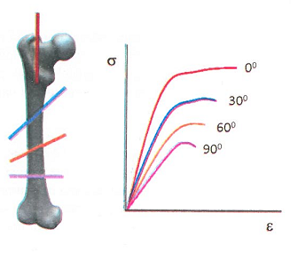
При някои биоматериали и структури се наблюдава и анизотропия (различно поведение в различните посоки), което допълнително усложнява механичните им свойства и прояви. Металите например са изотропни, но костите и интервертебралните дискове са анизотропни.
Бедрената кост например показва различна механична издръжливост, когато се натоварва в различни посоки. Устойчивостта й на счупване по отношение на големината на приложената сила (напрежение) е максимална за аксиални сили и минимална за перпендикулярни.
Вискоеластичността на мускулите също е различна в аксиална и перпендикулярна посока.

Slide 16

Линк за видеото:
https://www.youtube.com/watch?v=Oz8fW68RY6I

